Slide 1
Věda a sport Metody pro hodnocení vědy a vědce
Ing. Tomáš Vodička, Ph.D.
Katedra kineziologie D33/339
tvodicka@fsps.muni.cz

Slide 2
Věda a vědci kolem nás
„Poslední týden jsem zapracovával připomínky recenzentů do mého manuskriptu. Konečně byl recenzenty přijat k publikování. Podařilo se mi ho publikovat v časopisu s impakt faktorem 5,3 a dokonce je v 1. kvartilu. Snad bude citován, což mi určitě konečně zvedne H index na 2“.

Slide 3
Hodnocení vědy
Rostoucí objemem vědecké činnosti – potřeba hodnocení vědy – Scientometie
Vědecké práce jsou recenzovány metodou Peer Review
Vědecké práce jsou publikovány v časopisech. Vědeckým časopisům je dle významnosti – citovanosti prací – přidělován koeficient významnosti Impact Factor
Kvalita časopisů se dále dělí do kvartilů
Hodnocení kvality vědce H – index – na základě citovanosti

Slide 4
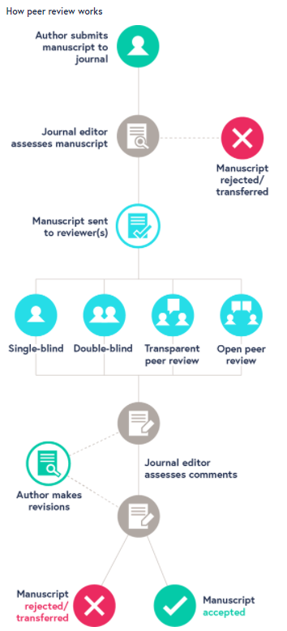
Recenze
Peer Review

Slide 5
Databáze vědeckých časopisů Scopus
Hodnocení CiteScore
vyjadřuje poměr počtu citací dokumentů přijatých časopisem za rok, které byly publikovány v předchozích třech letech k počtu dokumentů vydaných v databázi Scopus v těchto třech stejných letech.
Obsah této databáze zahrnuje více než 22 000 odborných časopisů z celého světa.
www.scopus.com

Slide 6
Databáze vědeckých časopisů Web of Science (WoS)
„The Web of Science is the world’s most trusted publisher-independent global citation database.“
Obsah této databáze zahrnuje více než 12 000 nejvýznamnějších odborných časopisů z celého světa.
www.webofknowledge.com

Slide 7
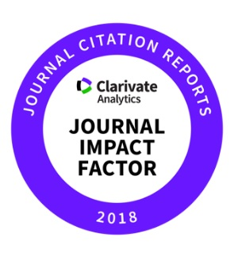
Metody hodnocení vědeckých časopisů WoS Celosvětově nejznámější /nejuznávanější citační index
Impact factor
„Odborný časopis, jehož články procházejí před publikováním náročným recenzním řízením, a proto je uznáván odbornou veřejností, o čemž svědčí jeho vysoký impakt faktor, který je mu přiznáván v hodnocení časopisů. To znamená, že na něj, resp. na jeho články odkazují často autoři článků v mnoha jiných uznávaných časopisech.“
Čím vyšší má časopis Impakt faktor, ve kterém autor publikuje článek, tím vyšší obdrží počet bodů v rámci evaluace vědecké a publikační činnosti.

Slide 8
Metody hodnocení vědeckých časopisů WoS
Impakt faktor časopisu (JIF)
Scientometrický ukazatel průměrného počtu citací vědeckého časopisu. Užívání IF představuje ukazatel kvality vědeckých publikací časopisu.
Výpočet – průměrný roční počet citací článků publikovaných v posledních dvou letech v časopisu ku počtu publikací, které v časopisu vyšly
Kvartil(y) dle AIS
Article Influence Score (AIS) je metrika pro časopisy určena k odhadu důležitosti časopisu nehledě na jeho velikost (počet publikovaných článků).
Na základě výše AIS se časopisy dělí do kvalitativních pásem:
decil (10 % „nejlepších“ časopisů v oboru),
I. kvartil (25 % „nejlepších“) – IV. kvartil (25 % nejhorších“).

Slide 9
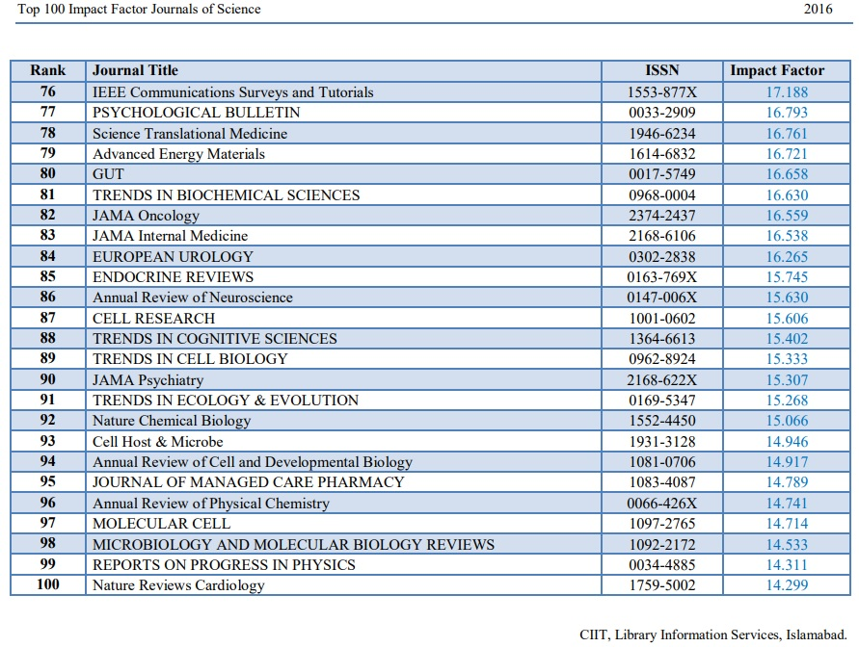
Top 100 Impact Factor Journals, 2016

Slide 10
Impact Factor ve Sports Sciences

Slide 11
Metody hodnocení vědce
Hirschův index; H-index
Index citačního ohlasu vědeckých článků publikovaných jedním vědeckým pracovníkem. Hodnotí dopad práce vědce na oblast jeho činnosti.
H-index je udáván číslem h, které je množstvím prací, jež byly nejméně h krát citovány.
Vědec s h indexem 50 vydal 50 prací, z nichž každá byla nejméně 50 krát citována (Citací bude tedy nejméně 50²=2500).

Slide 12
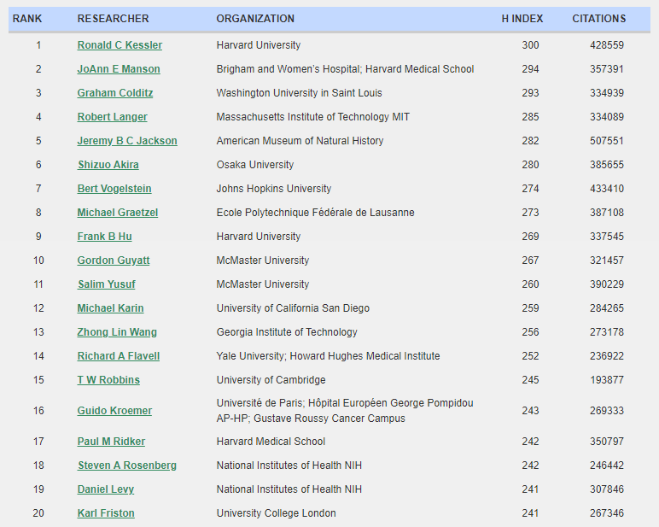
H-index

Slide 13
H-index

Slide 14
Hodnocení vědeckých článků a autorů dle WoS

Slide 15
„Černošští profesionální fotbalisté mají vyšší míru nedostatku vitaminu D než bělošští hráči. Dále, profesionální fotbalisté s vyšší hladinou vitaminu D měli větší pravděpodobnost, že získají smluvní pozici v National Football League. Profesionální fotbalisté s nedostatkem vitaminu D mohou být více ohroženi zlomeninami kostí.“

Slide 16
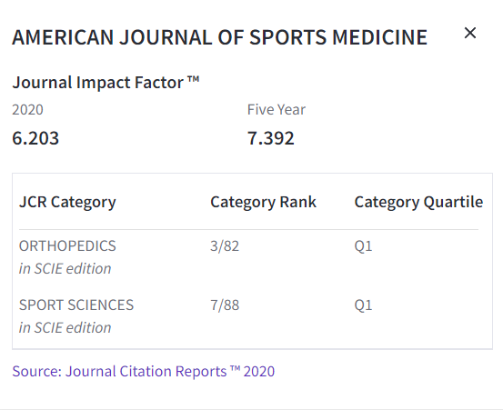
Vědecký článek dle WoS

Slide 17
Autor dle WoS

Slide 18
„Pacienti s nízkoenergetickou zlomeninou nohy nebo kotníku byli obzvláště ohroženi nízkou hladinou vitaminu D, zejména pokud kouřili, byli obézní nebo měli jiné zdravotní rizikové faktory. Vzhledem k tomu, že se ukázalo, že suplementace vitaminem D snižuje riziko zlomenin a zlepšuje hojení zlomenin, měla by být sledována hladiny 25-OH vitaminu D a přistoupit k případné suplementaci u pacientů se zlomeninami.“

Slide 19
Impakt faktor časopisu

Slide 20
H – index vědce

Slide 21
„Výsledky kvaziexperimentu ukázaly, že vliv plyometrických cvičení na zlepšení úrovně rychlosti sprintu a rychlosti bruslení hráčů u experimentální skupiny nebyl prokázán.“

Slide 23
„Kombinace plyometrického a silového tréninku po dobu 8 týdnů byla lepší než silový trénink při sprintu na 10 m.“

Slide 25
Děkuji za pozornost

Slide 26
Studia Sportiva
https://journals.muni.cz/studiasportiva
WoS
https://mjl.clarivate.com/home
Scopus
https://www.scopus.com/search/form.uri?display=basic&zone=header&origin=#basic

